Slide 1
Modelo del Negocio
Inicio
Conocenos Quienes Somos
Tienda de Ropa en Línea
Con Catalogo de Ropa
Nuestros Productos(Catalogo )
Cliente
Nosotros
Clientes (Ver nuestros Pedidos)Pendientes
Lo que ha comprado
Catalogo
Login (Administradores del sistema )
Login (Clientes )
Paginas con React
Paginas de Presentación Estáticas

Slide 2

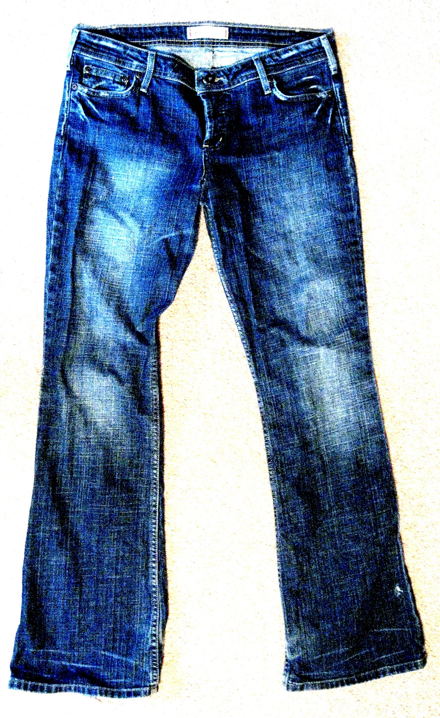
Home Nosotros Catalogo Login
Catalogo
Pedido
SKU : jhjsj3830930
Modelo : Razgado
Talla : L
Marca : Piones
Precio : 180
Cantidad : 1
Irma Suaraz
Categorías
Vestidos
Conjuntos
Faldas
camisas
Conjutos
Sacos
X
Pedido
Jean 1 180
Wrangler T/32
Total : 180
SKU : jhjsj3830930
Modelo : Razgado
Talla : L
Marca : Piones
Precio : 180
Cantidad : 1
X
Pagar

Slide 3
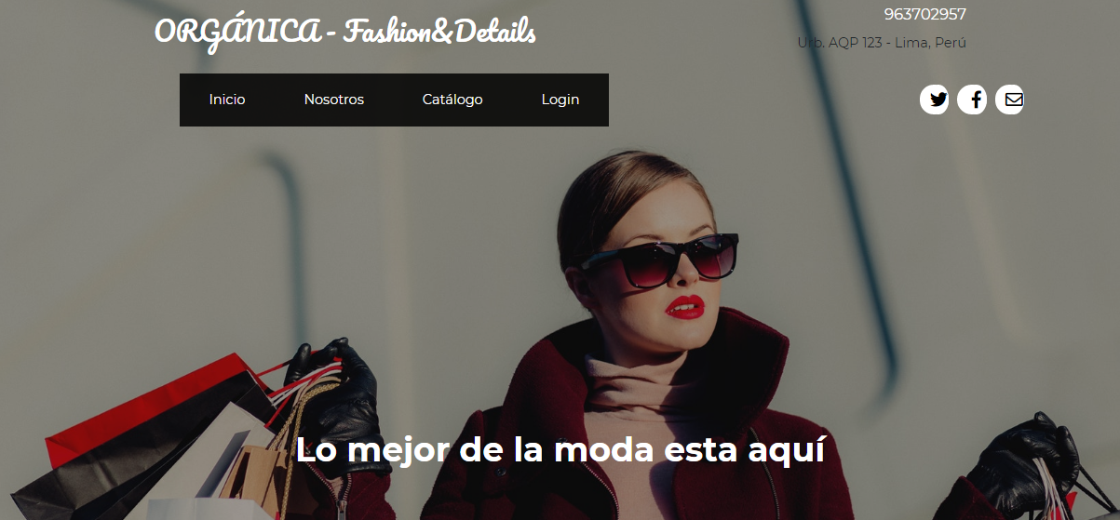

Slide 4
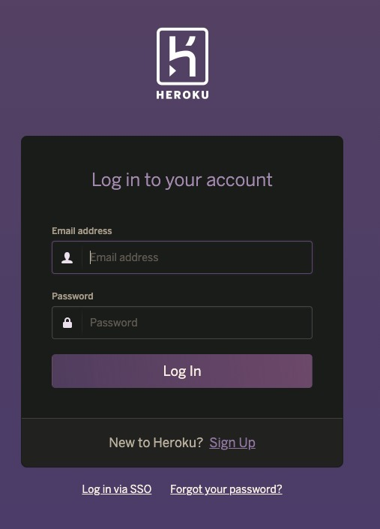
Login
Consumir que devuelva si el correo y el usuario
Son validos .
Determinar si es cliente o Administrativo

Slide 5
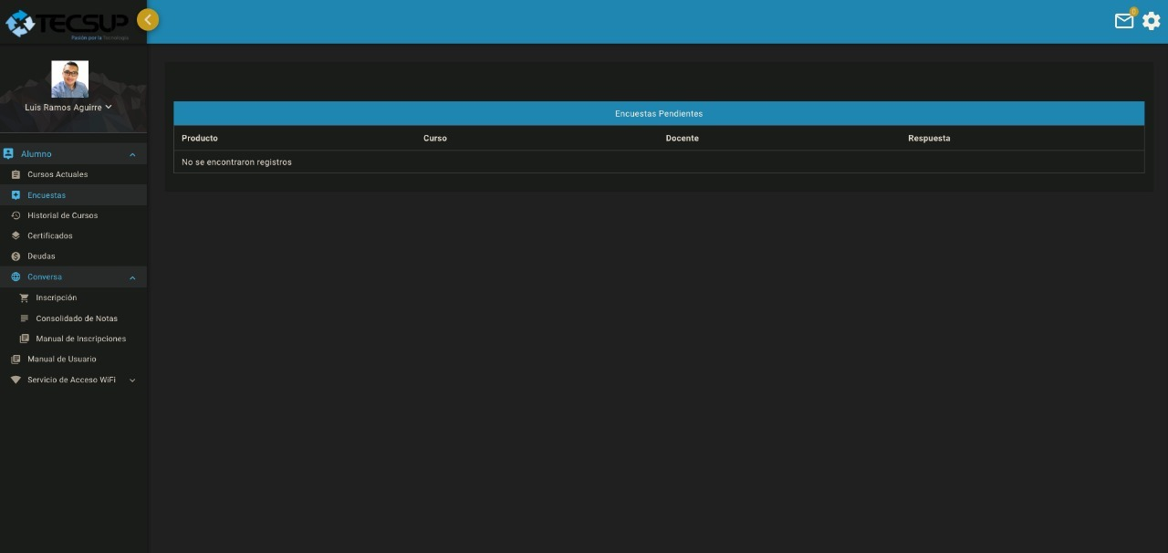
MENU ADMINISTRATIVO
Tareas
Mantenimiento
Productos X
Pedidos
Clientes X
Usuarios
Categorías X
Administrativo
Configurar Ofertas
Despachos
Almacen
Inventarios
Cambios
Delivery
Repartos
Salir

Slide 6
MENU CLIENTE
Ofertas
Mis compras
Modifica mis datos
Salir

Slide 7
Tareas
Ofertas
Foto
Maria tomasa
Id Articulo
Descripción
Descuento
Usuarios , Todos
Fecha Inicio
Fecha Termino
025
Pantalón Karen
20
Todos
01/03/2021
01/03/2021
Servicio que obtiene el listado de Ofertas para un cliente en especifico

Slide 8
Mis compras
Fecha Entrega
Fecha
Numero de Pedidos
Monto
Estado
02/01/2021
00254412
152
E
EO
PE
10/01/2021
Ver detalle
Fecha Entrega

Slide 9
Pedido 373737
Fecha
Producto
P U
Descuento
Total
02/01/2021
Pantalon Karen t/M
152
0
152
observaciones
Se entrego sin problemas
Imprimir Factura

Slide 10
Modifica mis datos
Nombre
Apellido Paterno
Apellido Materno
Direccion
Foto
Telefono de Contacto
Guardar

Slide 11
Menú Administrador
Despachos
Foto
Maria tomasa
Nro Pedido
Cliente
Fecha
Fecha de Entrega
Estado
3838787
Luis Ramos
01/03/2021
06/03/2021
En Proceso

Slide 12
Inventarios (movimientos)
Buscar :
DKJ
Producto | Descripcion | Stock | Almacen
152 | Dkjhdjhskjh | 150 | Tienda gamarra
155 | Woiowioieo | 10 | Tienda los olivos
Ver kardex
Ver kardex
Registrar Compras
4

Slide 13
KARDEX
Buscar Nombre
Código Producto
4
Descripcion
Fecha de inicio
Fecha de Fin
X Sin considerar Fechas
Consultar
Fecha | Numero | Tipo Mov |  |  | Cantidad Inicial | Cantidad | Cantidad Final

Slide 14
Orden de ingreso
Buscar Nombre
Id :
Descripción
Ubicación
Cantidad
Precio Pagado
Guardar
Id | Producto | Precio | Cantidad | Numero

Slide 15
Cambios
Numero de la boleta
38738
Numero | Id producto | Descripcion | Valor
Cambiar
Buscar por Descripción
Descripción
Cuanto cuesta 100
Cuanto otro 80
Diferencia 20
Guardar

Slide 16
Repartos
Fecha desde 01/03/2021 hasta el 10/03/2021
O Repartidos O Pendientes
Pedido | Fecha Despacho | Distrito | Estado
152 | Dkjhdjhskjh | 150 | Entregado
155 | Woiowioieo | 10 | Pendiente
Ocurrencia
Ocurrencia
5
Imprimir

Slide 17
Registro de Ocurrencia
Numero de pedido
Estado : Entregado
Pedido con observación
Pendiente por entregar
Observaciones : El cliente indica que regrese a las 5
5

Slide 18
Api
Front End

